Slide 1
Digitales Wohlbefinden - Schlussfolgerungen
Aufbau digitaler Resilienz indem wir digitales Wohlbefinden und Sicherheit für alle zugänglich machen 2022-2-SK01-KA220-ADU-000096888

Slide 2
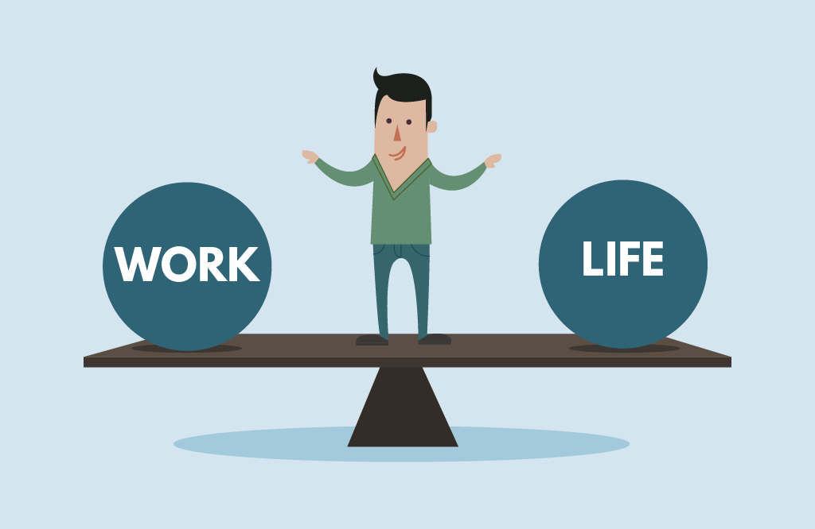
Das digitale Wohlbefinden verstehen
Die Essenz des digitalen Wohlbefindens besteht darin, den Sweet Spot zu finden, an dem die Technologie unser Leben verbessert, ohne unser Wohlbefinden zu überschatten.
Von der Verfolgung unserer Spaziergänge mit Fitness-Apps bis hin zu Videoanrufen, um mit unseren Lieben in Verbindung zu bleiben - wir haben gesehen, wie kleine Änderungen zu tiefgreifenden Verbesserungen führen können.
Notes:
Diskutieren Sie das Konzept des digitalen Wohlbefindens und seine Bedeutung im heutigen digitalen Zeitalter.
Betonen Sie die Notwendigkeit eines Gleichgewichts bei der Nutzung von Technologie, um unser Leben zu verbessern, ohne unser Wohlbefinden zu beeinträchtigen.
"Wir sollten zunächst einmal verstehen, was digitales Wohlbefinden wirklich bedeutet. Es geht darum, ein Gleichgewicht zu finden zwischen der Nutzung der Technologie, um unser Leben zu verbessern, und der Sicherstellung, dass sie uns nicht vereinnahmt. Wir werden praktische Möglichkeiten erforschen, um dieses Gleichgewicht zu erreichen.

Slide 3
Digitales Wohlbefinden ist wichtig für Erwachsene
Für Erwachsene ist das digitale Wohlbefinden eine Notwendigkeit.
Schutz der körperlichen Gesundheit durch Verringerung der Augenbelastung,
Förderung des psychischen Wohlbefindens durch Verringerung des Stressniveaus und
unser soziales Leben zu bereichern, indem wir echte Verbindungen jenseits des Bildschirms fördern.
Notes:
Hervorhebung der besonderen Herausforderungen, mit denen Erwachsene konfrontiert sind, um ihr digitales Wohlbefinden zu erhalten, z. B. arbeitsbedingter Stress und digitale Überlastung.
Betonen Sie, wie wichtig es ist, der körperlichen Gesundheit, dem psychischen Wohlbefinden und den sozialen Beziehungen in der digitalen Welt Priorität einzuräumen.
"Als Erwachsene stehen wir vor besonderen Herausforderungen, wenn es um unser digitales Wohlbefinden geht. Von arbeitsbedingtem Stress bis hin zur ständigen Informationsflut - es ist leicht, sich überfordert zu fühlen. Heute werden wir erörtern, warum es für uns entscheidend ist, unserer körperlichen und geistigen Gesundheit in der digitalen Welt Priorität einzuräumen."

Slide 4
Ausgewogene Perspektive auf die Technologie
Betrachten Sie die Technologie durch eine ausgewogene Brille, denn sie bietet unvergleichlichen Komfort und Konnektivität, birgt aber auch Herausforderungen wie digitale Überlastung und Abhängigkeit.
Indem wir sowohl die Vorteile als auch die Nachteile der Technologie anerkennen, befähigen wir uns selbst zu einem achtsameren und bewussteren Umgang mit der Technologie.
Notes:
Diskutieren Sie die Vor- und Nachteile der Technologie, erkennen Sie ihre positiven Auswirkungen an und warnen Sie gleichzeitig vor übermäßigem Vertrauen und Missbrauch.
Ermutigen Sie die Teilnehmer, sich der Technologie mit Achtsamkeit und Absicht zu nähern und ihre Rolle als Hilfsmittel und nicht als Notwendigkeit zu erkennen.
"Technologie ist ein mächtiges Werkzeug, aber es ist wichtig, sie mit einer ausgewogenen Perspektive zu betrachten. Wir werden sowohl die positiven als auch die negativen Auswirkungen der Technologie betrachten und darüber diskutieren, wie wir sie achtsam nutzen können, um unser Leben zu verbessern.

Slide 5
Zugängliche und ansprechende Lernformate
Unsere Kursmaterialien sind auf Ihre Lernerfahrung abgestimmt.
Von visuell fesselnden PowerPoint-Präsentationen bis hin zu interaktiven Quizspielen,
haben wir uns bemüht, den Weg zum digitalen Wohlbefinden für Nutzer jeden Alters und jeder Herkunft zugänglich und angenehm zu gestalten.
Notes:
Erläutern Sie das benutzerfreundliche und ansprechende Format des Kursmaterials, einschließlich PowerPoint-Präsentationen, Videos und Quizfragen.
Ermutigen Sie die Teilnehmer, sich aktiv am Lernprozess zu beteiligen und die angebotenen interaktiven Elemente zu nutzen.
"Unser Kursmaterial ist benutzerfreundlich und ansprechend gestaltet. Von PowerPoint-Präsentationen bis hin zu interaktiven Quizfragen haben wir dafür gesorgt, dass das Lernen über digitales Wohlbefinden sowohl informativ als auch unterhaltsam ist."

Slide 6
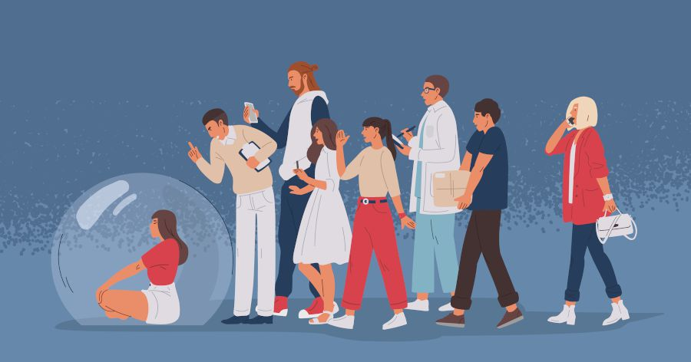
Praktische Strategien für einen nachhaltigen Wandel
Gewohnheiten zu ändern ist keine leichte Aufgabe, aber mit den richtigen Strategien ist es machbar.
Wir haben konkrete Schritte zusammengestellt, die Ihnen helfen, nach und nach gesündere digitale Gewohnheiten in Ihren Alltag zu integrieren.
Durch die Förderung eines unterstützenden Gemeinschaftsumfelds stellen wir sicher, dass sich niemand allein auf diese Reise begibt.
Notes:
Praktische Strategien für die Umsetzung nachhaltiger Änderungen digitaler Gewohnheiten, wie z. B. das Setzen von Grenzen, Achtsamkeitsübungen und die Suche nach sozialer Unterstützung.
Betonen Sie, wie wichtig Beständigkeit und schrittweise Fortschritte bei der Einführung gesünderer digitaler Gewohnheiten sind.
"Jetzt geht es an die Feinheiten der Umsetzung von Veränderungen. Wir werden praktische Strategien für die Einführung gesünderer digitaler Gewohnheiten erörtern, z. B. das Setzen von Grenzen und das Üben von Achtsamkeit. Diese kleinen Veränderungen können einen großen Unterschied in unserem allgemeinen Wohlbefinden ausmachen.

Slide 7
Schlussfolgerungen
Unser Kurs bringt die Essenz des digitalen Wohlbefindens auf den Punkt: umfassend, praktisch und ansprechend.
Es vermittelt den Menschen das Wissen, die Werkzeuge und die Unterstützung, die sie brauchen, um sich in der digitalen Welt sicher und achtsam zu bewegen.
Notes:
Fassen Sie die wichtigsten Punkte der Präsentation zusammen und betonen Sie die Bedeutung des digitalen Wohlbefindens in der heutigen Gesellschaft.
Ermutigen Sie die Teilnehmer, über ihre eigenen digitalen Gewohnheiten nachzudenken und zu überlegen, wie sie das Gelernte in ihr tägliches Leben einbauen können.
"Lassen Sie uns zum Abschluss noch einmal darüber nachdenken, was wir heute gelernt haben. Digitales Wohlbefinden ist nicht nur ein Schlagwort - es ist ein wichtiger Aspekt unseres Lebens im digitalen Zeitalter. Ich möchte jeden von Ihnen ermutigen, das Gelernte auf Ihre eigenen digitalen Gewohnheiten zu übertragen."

Slide 8
Der Wert des Kurses
Unsere Kurse bieten einen ganzheitlichen Ansatz für digitales Wohlbefinden, der interaktive Inhalte, praktische Strategien und persönliche Beratung kombiniert.
Mit kleinen, aber sinnvollen Schritten kann jeder Einzelne eine transformative Reise zu einem gesünderen Umgang mit der Technik antreten.
Notes:
Hervorhebung des Wertes der Kurse, die umfassende, praktische und ansprechende Inhalte zum digitalen Wohlbefinden bieten.
Laden Sie die Teilnehmer ein, die Kurse zu vertiefen und die ihnen zur Verfügung stehenden Ressourcen zu nutzen.
"Unsere Kurse bieten eine Fülle von Ressourcen, die Sie auf Ihrem Weg zum digitalen Wohlbefinden unterstützen. Ob PowerPoint-Präsentationen oder interaktive Quizze - wir haben alles, was Sie für Ihren Erfolg brauchen. Ich möchte Sie ermutigen, die Kurse weiter zu erkunden und diese wertvollen Ressourcen zu nutzen."

Slide 9
Benutzererfahrung
Unsere Materialien sind so konzipiert, dass sie intuitiv und benutzerfreundlich sind und sich nahtlos in den Lernprozess integrieren lassen.
Notes:
Versichern Sie den Teilnehmern, dass die Kursmaterialien benutzerfreundlich gestaltet und für Personen mit unterschiedlichem Hintergrund und Kenntnisstand zugänglich sind.
Ermutigen Sie die Teilnehmer, sich aktiv mit den Materialien auseinanderzusetzen und Feedback für Verbesserungen zu geben.
"Machen Sie sich keine Sorgen, dass Sie sich in den Kursen verirren - wir haben dafür gesorgt, dass sie einfach zu navigieren und zu verstehen sind. Egal, ob Sie ein technischer Neuling oder ein erfahrener Profi sind, Sie werden etwas Wertvolles in unseren Kursen finden."

Slide 10
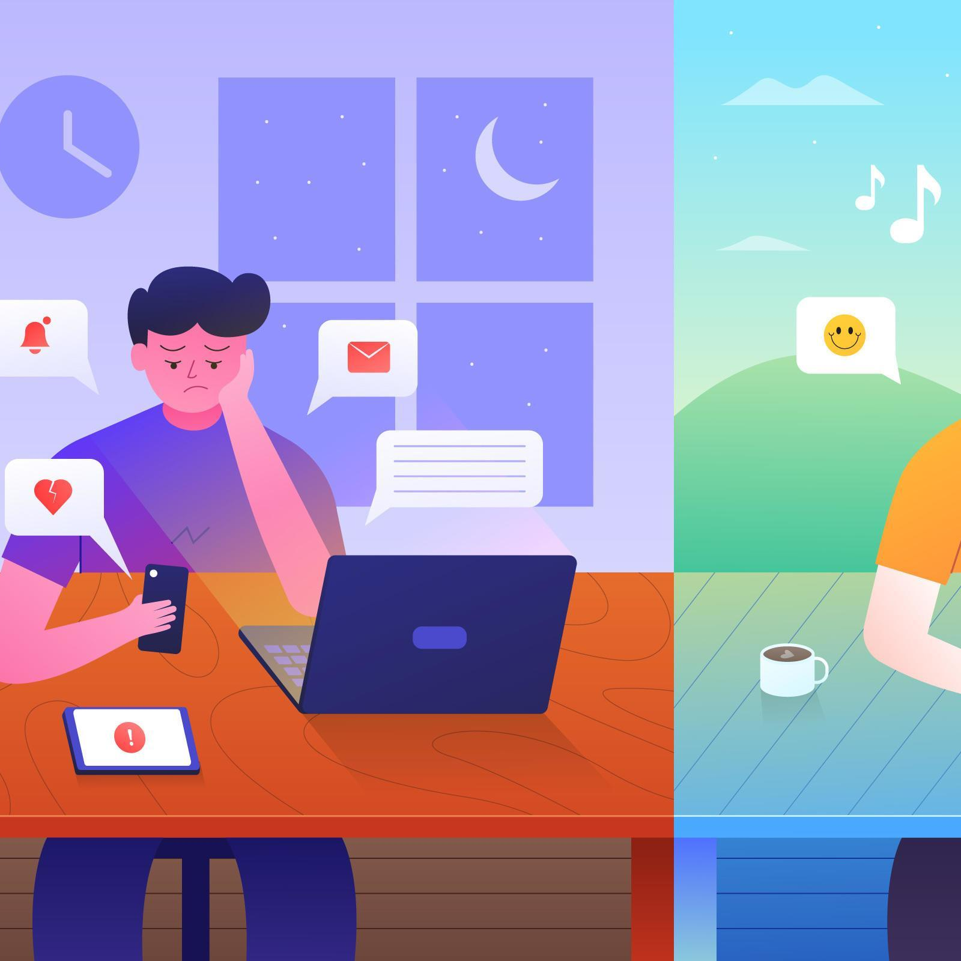
Ermächtigung zum Wandel
Die Änderung von Gewohnheiten erfordert Selbsterkenntnis, Geduld und Unterstützung.
Indem wir uns diese Grundsätze zu eigen machen und ein Gemeinschaftsgefühl fördern, befähigen wir den Einzelnen, sein digitales Leben selbst in die Hand zu nehmen und einen dauerhaften Wandel zum Besseren zu bewirken.
Notes:
Befähigen Sie die Teilnehmer, ihr digitales Wohlbefinden selbst in die Hand zu nehmen und ihre Gewohnheiten positiv zu verändern.
Erinnern Sie die Teilnehmer daran, dass kleine Schritte zu erheblichen Verbesserungen führen können, und ermutigen Sie sie, sich gegenseitig in ihren Bemühungen zu unterstützen.
"Denken Sie daran, dass Veränderungen nicht über Nacht geschehen. Es kommt darauf an, kleine Schritte zu machen und konsequent zu bleiben. Wenn wir uns gegenseitig auf diesem Weg unterstützen, können wir alle unsere Ziele für einen gesünderen digitalen Lebensstil erreichen."

Slide 11
Erfahrungen teilen und andere inspirieren
Wir möchten Sie ermutigen, Ihre Erfahrungen und Erkenntnisse mit anderen zu teilen.
Ihre Geschichte hat die Kraft, zu inspirieren und zu motivieren und positive Veränderungen nicht nur in Ihrem eigenen Leben, sondern auch im Leben der Menschen um Sie herum zu bewirken.
Notes:
Ermutigen Sie die Teilnehmer, ihre Erfahrungen mit dem digitalen Wohlbefinden mitzuteilen und andere durch ihre Geschichten zu inspirieren.
Betonen Sie die Bedeutung der Unterstützung durch die Gemeinschaft, um die Motivation und die Verantwortlichkeit für die Aufrechterhaltung des digitalen Wohlbefindens zu fördern.
"Ich möchte von jedem von Ihnen etwas über Ihre Erfahrungen mit dem digitalen Wohlbefinden erfahren. Ihre Geschichten können andere inspirieren und eine unterstützende Gemeinschaft schaffen. Lassen Sie uns gemeinsam daran arbeiten, digitales Wohlbefinden zu einer Priorität in unserem Leben zu machen.

Slide 12
Freie Lizenz
Das hier im Rahmen des Projekts "Building Digital Resilience by Making Digital Wellbeing and Security Accessible to All 2022-2-SK01-KA220-ADU-000096888" entwickelte Produkt wurde mit Unterstützung der Europäischen Kommission entwickelt und gibt ausschließlich die Meinung des Autors wieder. Die Europäische Kommission ist nicht für den Inhalt der Dokumente verantwortlich.
Die Veröffentlichung steht unter der Creative Commons Lizenz CC BY- NC SA.
Diese Lizenz erlaubt Ihnen, das Werk zu verbreiten, zu remixen, zu verbessern und darauf aufzubauen, jedoch nur nicht kommerziell. Bei der Verwendung des Werkes sowie von Auszügen daraus muss:
müssen die Quelle und ein Link zur Lizenz angegeben werden und eventuelle Änderungen müssen erwähnt werden. Die Urheberrechte verbleiben bei den Autoren der Dokumente.
das Werk darf nicht zu kommerziellen Zwecken verwendet werden.
Wenn Sie das Werk neu komponieren, konvertieren oder darauf aufbauen, müssen Ihre Beiträge unter derselben Lizenz wie das Original veröffentlicht werden.
Haftungsausschluss:
Finanziert von der Europäischen Union. Die geäußerten Ansichten und Meinungen sind jedoch ausschließlich die des Autors/der Autoren und spiegeln nicht unbedingt die der Europäischen Union oder der Europäischen Exekutivagentur für Bildung und Kultur (EACEA) wider. Weder die Europäische Union noch die EACEA können für diese verantwortlich gemacht werden.

